Slide 1
SEGMENTASI DENGAN METODE KNN Studi Kasus: White Wine
Tugas Kuliah Pemodelan Klasifikasi
Departemen Statistika
Institut Pertanian Bogor
Oleh
Achmad Syaiful
G152170321

Slide 2
SUMBER DATA
Data yang akan digunakan adalah data “white_wine2.csv”.
Data ini berasal dari pengamatan terhadap sejumlah tipe wine putih (ada 4898 jenis) yang semuanya produksi Portugal.
Data berisi 12 karakteristik hasil uji laboratorium (11 Prediktor dan 1 Respon).
Prediktor yang digunakan hanya 2 data, yakni:
Density
Alkohol
Respon berupa data kualitas wine diklasifikasikan menjadi dua, yakni:
Penilaian dengan skala >= 6 diklasifikasikan sebagai ‘Baik’, dan
Penilaian dengan skala <6 diklasifikasikan sebagai ‘Kurang’

Slide 3
TUJUAN SEGMENTASI
Adapun tujuan yang ingin didapat dari segmentasi kali ini adalah:
Mampu melakukan ekplorasi data dari klasifikasi yang ada
Mampu melihat perbedaan klasifikasi wine menggunakan metode KNN

Slide 4
METODE SEGMENTASI
Adapun metode segmentasi yang dipakai adalah:
Membaca data dari sumber data dengan pengambilan 2 prediktor dan 1 respon
Explorasi peubah
Lakukan pengujian metode KNN untuk nilai K=1, K=3, K=5, dan K=7
Lakukan pengujian metode KNN untuk nilai K=9, K=11, K=13 dan K=15

Slide 5
MEMBACA DATA
#Baca Data
setwd("E:/Kuliah/Semester 2/Pemodelan Klasifikasi/2017")
datacluster <-read.csv("white_wine2.csv")
PredCluster <- datacluster[,c(8,11,12)]
#Klasifikasi data berdasarkan rentang nilai kualitas
PredCluster$QualityClass <-ifelse(datacluster$quality>=6,1,2)
#Menampilkan data
PredCluster
Output:
density alcohol quality QualityClass
1 1.001000 8.800000 6 1
2 0.994000 9.500000 6 1
3 0.995100 10.100000 6 1
4 0.995600 9.900000 6 1
0.995600 9.900000 6 1
......
249 0.995500 10.900000 7 1
250 0.996000 10.000000 5 2
[ reached getOption("max.print") -- omitted 4648 rows ]

Slide 6
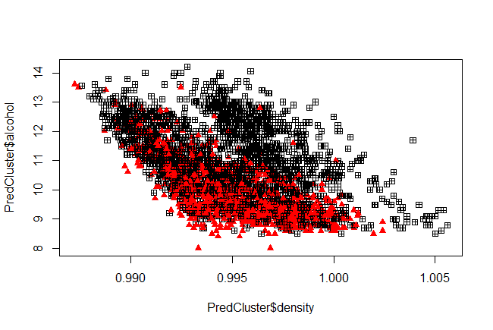
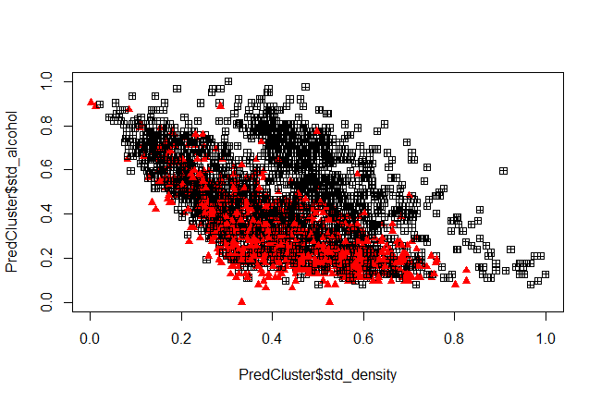
EXPLORASI DATA
Output:
#Membuat plot segmentasi
plot(PredCluster$density, PredCluster$alcohol, col=PredCluster$QualityClass)
plot(PredCluster$density, PredCluster$alcohol, col=PredCluster$QualityClass,
pch=ifelse(PredCluster$QualityClass>1,17,12))
points(x=15, y=19, pch = 13, cex=1.5)
#Membaca nilai rataan dan summary untuk masing-masing peubah
aggregate.data.frame(PredCluster[,c(1,2)], by=list(cluster=PredCluster$QualityClass), mean)
summary.data.frame(PredCluster[,c(1,2)])
Output:
Output:
density alcohol
Min. :0.9872 Min. : 8.00
1st Qu.:0.9928 1st Qu.: 9.50
Median :0.9951 Median :10.40
Mean :0.9951 Mean :10.51
3rd Qu.:0.9971 3rd Qu.:11.40
Max. :1.0056 Max. :14.20
cluster density alcohol
1 1 0.9950676 10.84888
2 2 0.9951600 9.84953
#Membuat Standarisasi
PredCluster$std_density<-with(PredCluster,(density-0.9872)/(1.0056-0.9872))
PredCluster$std_alcohol<-with(PredCluster,(alcohol-8)/(14.2-8))
#Membuat Plot
plot(PredCluster$std_density, PredCluster$std_alcohol, col=PredCluster$QualityClass)
plot(PredCluster$std_density, PredCluster$std_alcohol, col=PredCluster$QualityClass,
pch=ifelse(PredCluster$QualityClass>1,17,12))
points(x=15, y=19, pch = 13, cex=1.5)
Output:

Slide 7
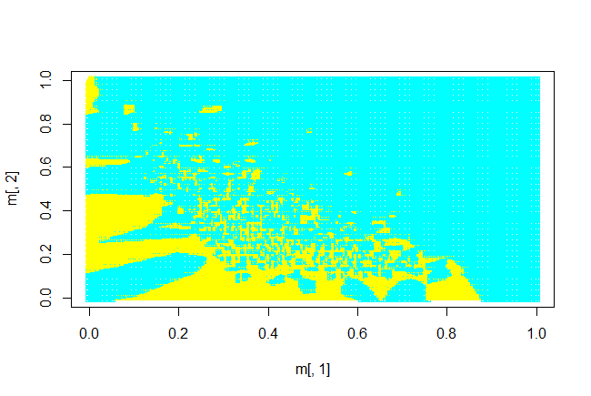
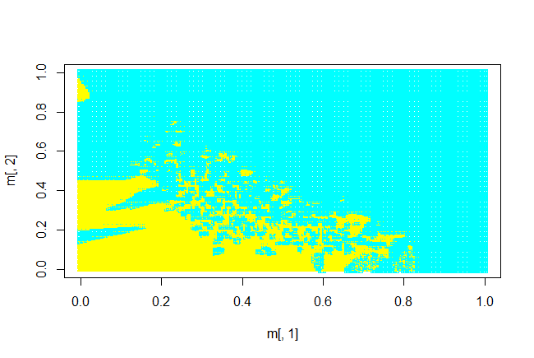
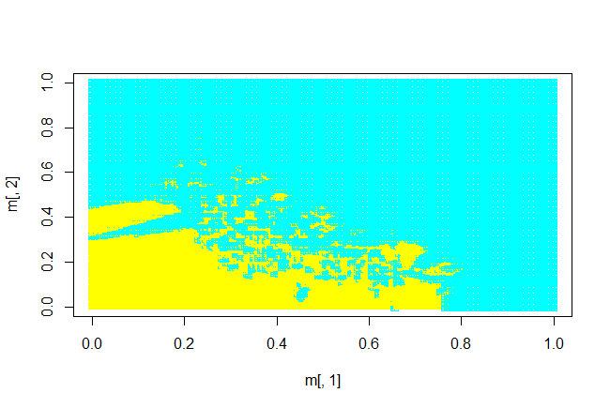
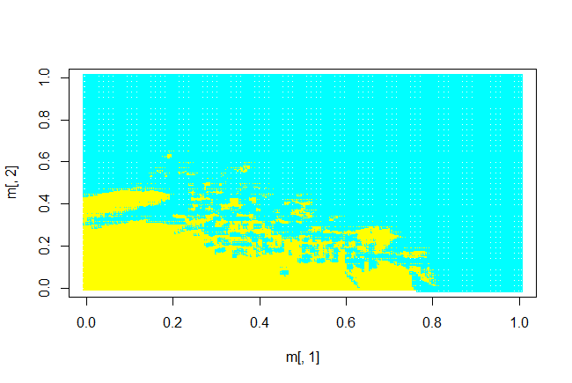
PENENTUAN UNTUK K= 1,3,5,dan 7
K=1
K=3
#Batas Prediksi
m <-NULL
a <-seq(0, 1, by = 0.005)
b <-seq(0, 1, by = 0.005)
for (i in a){
for (j in b) {
m <-rbind(m, c(i, j))
}
}
#Pisahkan
training <-PredCluster[,1:2]
kelas <-as.factor(PredCluster[,4])
#Penentuan K, ganti nilai 1 dengan 3, 5, dan 7
library(class)
prediksi<-knn(training, m, kelas, k = 1)
plot(m[,1], m[,2],
col=ifelse(prediksi=="1",
"cyan","yellow"),
pch=ifelse(prediksi=="2",17,12))
points(PredCluster$density, PredCluster$alcohol, col=PredCluster$QualityClass,
pch=ifelse(PredCluster$QualityClass>1,17,12), cex=2)
K=5
K=7

Slide 8
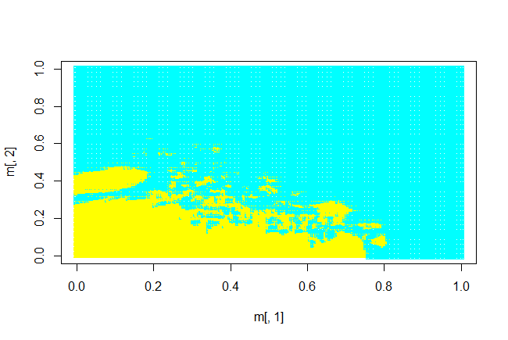
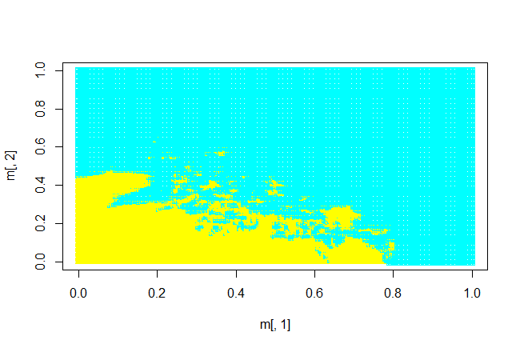
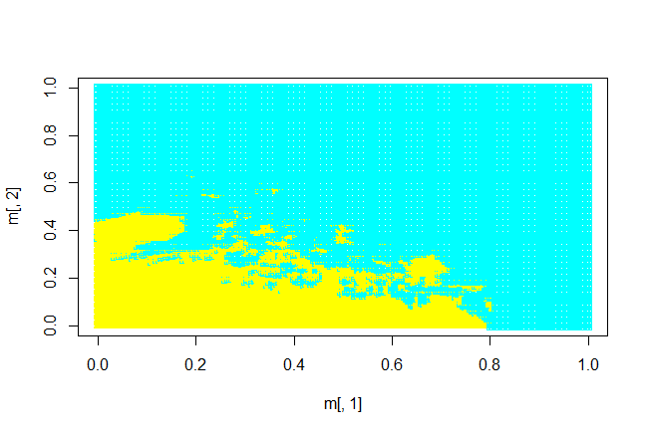
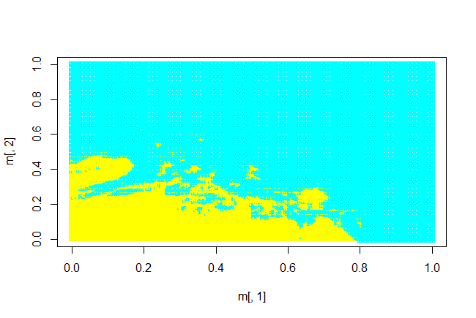
PENENTUAN UNTUK K= 9,11,13,dan 15
K=9
K=11
#Batas Prediksi
m <-NULL
a <-seq(0, 1, by = 0.005)
b <-seq(0, 1, by = 0.005)
for (i in a){
for (j in b) {
m <-rbind(m, c(i, j))
}
}
#Pisahkan
training <-PredCluster[,1:2]
kelas <-as.factor(PredCluster[,4])
#Penentuan K, ganti nilai 9 dengan 11, 13, dan 15
library(class)
prediksi<-knn(training, m, kelas, k = 1)
plot(m[,1], m[,2],
col=ifelse(prediksi=="1",
"cyan","yellow"),
pch=ifelse(prediksi=="2",17,12))
points(PredCluster$density, PredCluster$alcohol, col=PredCluster$QualityClass,
pch=ifelse(PredCluster$QualityClass>1,17,12), cex=2)
K=13
K=15

Slide 9
KESIMPULAN
Data persebaran antara data normal dan data standarisasi terlihat relatif sama
Persebaran antara yang baik dan kurang saling bertumpuk meskipun yang kualitas kurang cenderung memiliki nilai yang relatif kecil
Pada KNN ketika K=1,3,5,7,9,11,13, dan 15, nilai yang semakin kecil lebih menyerupai persebaran plot yang sesungguhnya. Akan tetapi, kita masih perlu melihat tingkat kebaikan dari pengelompokkan tersebut.

Slide 10
Thanks

